Slide 1
Ağaç Baskıresim Eksiltme Yöntemiyle Baskı Alma (üçüncü renk)

Slide 2
Kalıba üçüncü rengin verilebilmesi için ise, kağıda kırmızı basılan bölgeler, ağaç üzerinden oyulup çıkarılır.

Slide 3
Daha sonra üçüncü renk (örneğin mavi) kalıba merdane yardımıyla verilir.

Slide 4
Daha önce renklerin üst üste basıldığı baskıresimlere mavi renk aktarılır.
Böylelikle beyaz renkle birlikte aslında 4 renki bir baskıresim elde edilmiş olur.

Slide 5
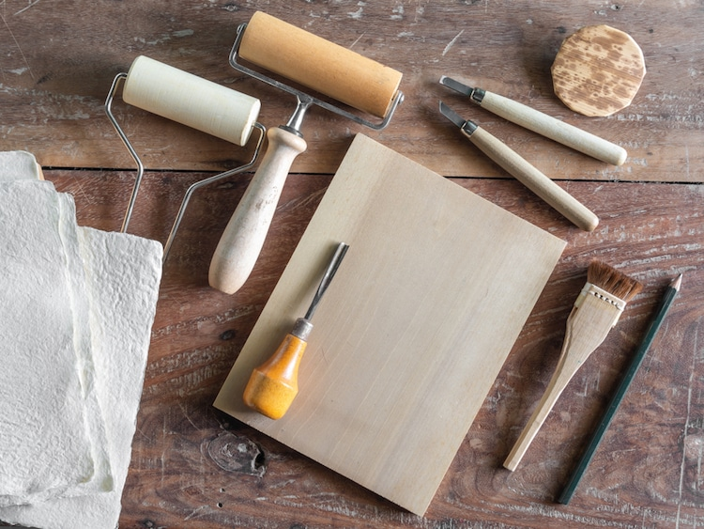

Slide 6
